Slide 1
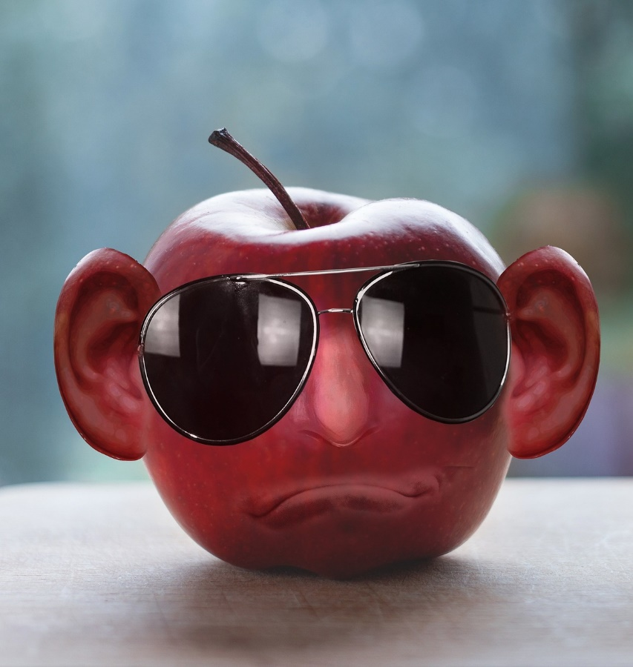
" فَعالِيَّةٌ " فَعاليّاتُ الحَوَاسِّ
Notes:
פעילות הפתיחה מופיעה בעמודים 9-8 בחוברת הלימוד. מטרת הפעילות היא להציג את החושים כמכלול. בדרך כלל חושים אחדים פועלים בו בעת וקולטים את המידע מהסביבה. הפעילות בחוברת היא באמצעות מרשמלו. אפשר להחליף את המרשמלו בפרי התפוח (כפי שנעשה במצגת זו) או בכל מזון אחר ובפרט שניתן להתייחס לכל חמשת החושים.

Slide 2
نَتَعَرَّفُ عَلَى التُّفَّاحِ بِوَاسِطَةِ أَعْضاءِ الحَوَاسِّ
Notes:
כהכנה לפעילות מבקשים מתלמידים להביא תפוח לכיתה. רצוי שיהיה מגוון תפוחים בצבעים, בגדלים ובטעמים. התלמידים יחקרו את התפוחים בעזרת החושים וילמדו גם על תפקיד החושים בתהליך החקירה.

Slide 3
شَجَرَةُ التُّفَّاحِ
Notes:
שואלים: מהיכן מגיע אלינו התפוח? (בוודאי שלא מהמרכול). תפוחים גדלים ומתפתחים על גבי עץ התפוח. אפשר להרחיב ולשאול: אילו עצי פרי נוספים אתם מכירים (תפוזים, זיתים, מנגו, ליצ'י, אגסים, אפרסקים). מציגים בשקופיות את המסע שעובר התפוח מהעץ עד לביתנו.

Slide 4
ثَمَرَةُ التُّفَّاحِ

Slide 5
نَقْطُفُ التُّفَّاحَ

Slide 6
تُفّاحٌ مِنَ الشَّجَرَةِ

Slide 7
نَسْتَكِشفُ التُّفَّاحَ بِوَاسِطَةِ الحَوَاسِّ
Notes:
שואלים: כיצד נחקור את התפוח בעזרת החושים? מציינים פעולות כגון: נסתכל, נטעם, נריח, ניגע, נקשיב

Slide 8
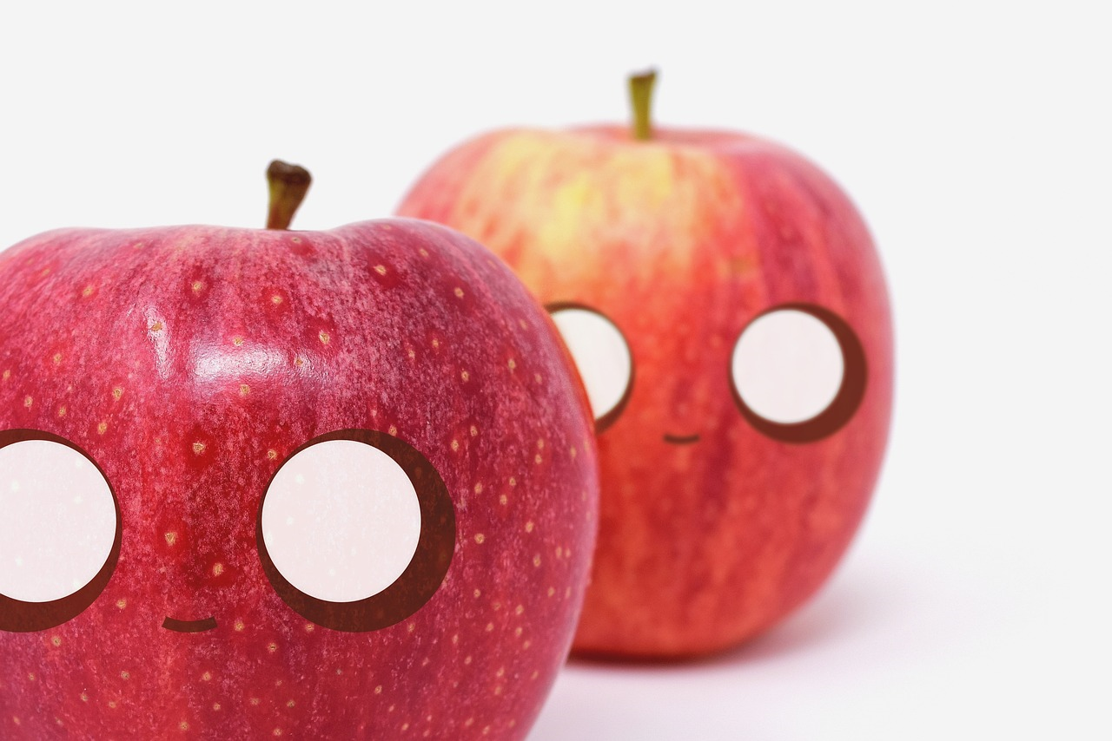
نَرَى بِوَاسِطَةِ العَيْنَيْنِ
Notes:
מבקשים מהתלמידים להסתכל על התפוח ולתאר אותו בעזרת מה שהם רואים בעזרת העיניים: צבע, צורה, גודל

Slide 9
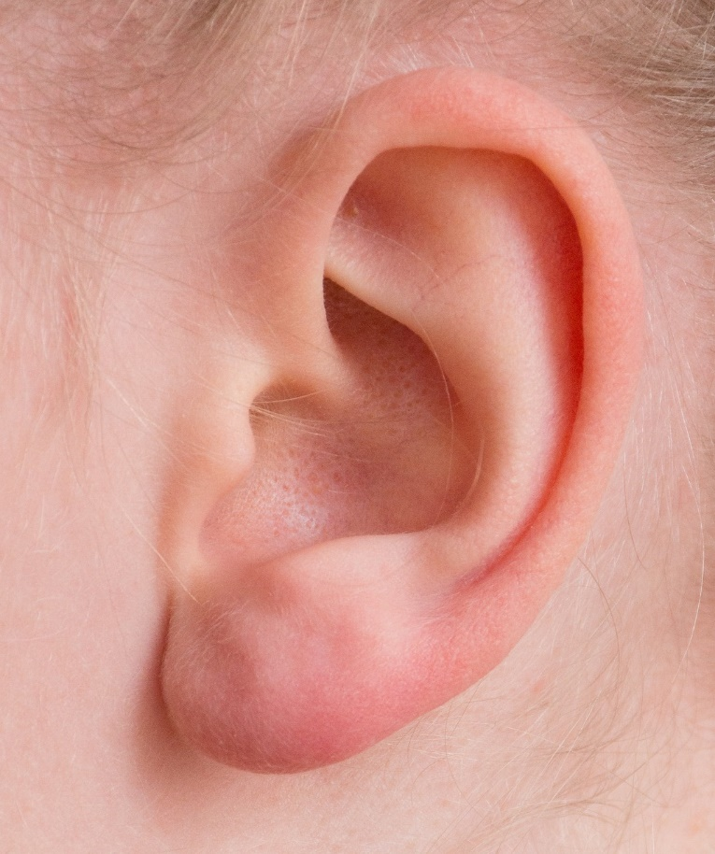
نَسْمَعُ بِوَاسِطَةِ الأُذُنَيْنِ
نَقْطَعُ ونَصْغي
Notes:
מבקשים מהתלמידים להפיק צליל בעזרת התפוח. למשל בעזרת הנגיסה. גם פעול הלעיסה מפיקה צלילים.
את הקולות והצלילים אנו שומעים בעזרת האזניים.

Slide 10
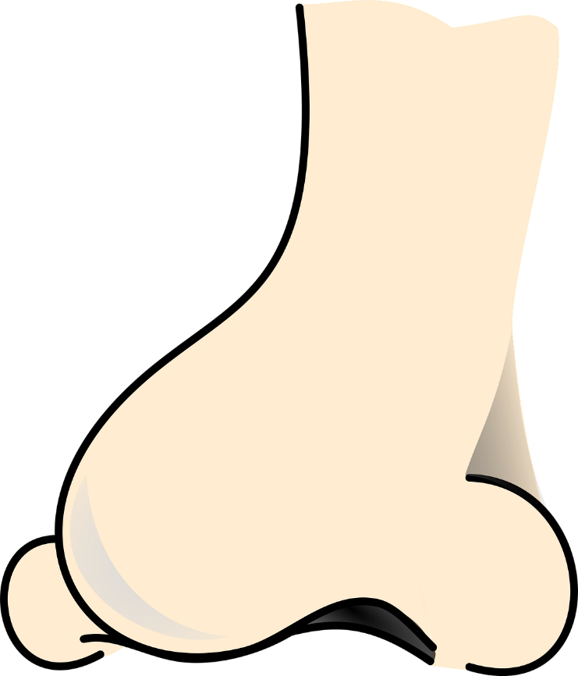
نَشَمٌ بِوَاسِطَةِ الأَنْفِ
Notes:
שואלים: האם לתפוח יש ריח? כיצד נוכל לדעת? התלמידים מריחים את התפוח.
בעזרת האף הרחנו את התפוח. לתפוח יש ריח נעים.

Slide 11
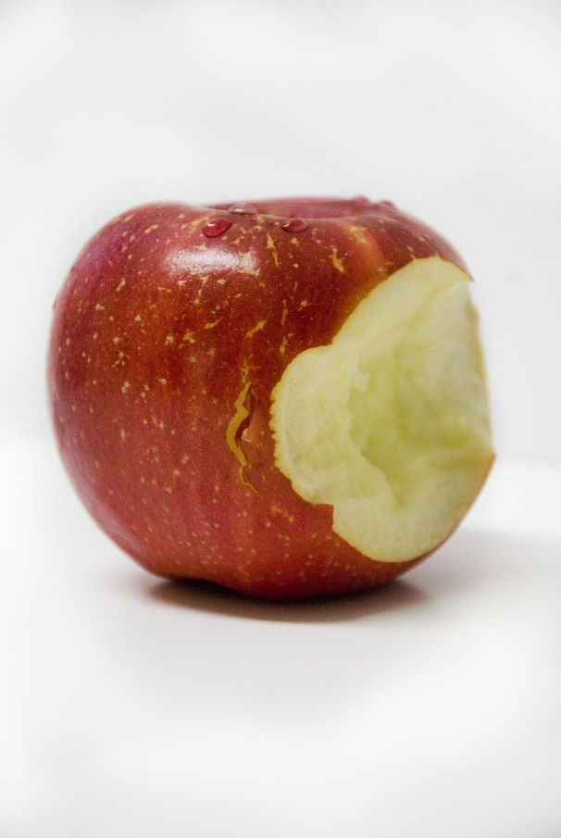
نَتَذوَّقُ بِوَاسِطَةِ اللِّسانِ
Notes:
שואלים: האם לתפוח יש טעם? כיצד נוכל לדעת? – כמובן צריך לטעום. מזמינים את התלמידים לטעום את התפוח.
טועמים את טעם התפוח בעזרת הלשון.

Slide 12
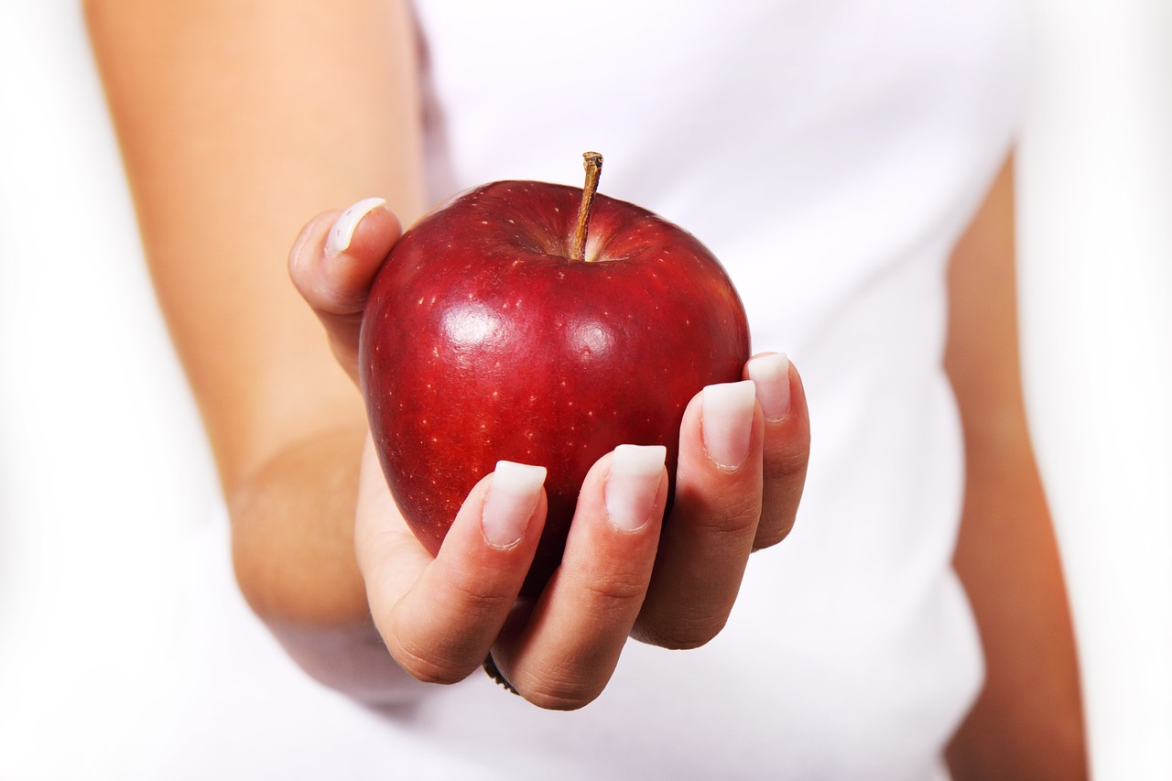
نَسْتَشْعِرُ المَلْمَسَ بِوَاسِطَةِ الجِلْدِ
Notes:
שואלים: מה חשים כאשר אנו אוחזים בתפוח (את הצורה, את המרקם, את הקשיות). מבקשים מהתלמידים להניע את התפוח על הפנים ועל הידיים. שואלים: מה אתם מרגישים? בעזרת חוש המגע שנמצע בעור קלטנו מרקמים וצורות.

Slide 13
مَا هِيَ أَعْضاءُ الحَوَاسِّ اَلَّتِي بِوَاسِطَتِهَا اسْتَكْشِفْتُمْ التُّفّاحَةَ ؟
مَاذَا اكْتشَفتُمْ عَنِ التُّفَّاحِ ؟
مَا اَلَّذِي يُمَيِّزُ التُّفَّاحَ بِحَيْثُ أَنَّ العَديدَ مِنْ الأَطْفالِ يُحِبُّونَهُ ؟
صَفْحَة 9 فِي اَلْكُراسِ
Notes:
עורכים שיח בכיתה סביב השאלות שמופיעות בשקופית (בחוברת החושים, עמוד )

Slide 14
الأَعْضَاءُ الْحِسِّيَّةِ
Notes:
עורכים המשגה של איברי החושים (חוש הראייה, חוש השמיעה, חוש הטעם, חוש הריח וחוש המגע). מומלץ להיכן כרטיסי הברקה של שמות החושים ולהצמיד אותם על הלוח.

Slide 15
مُهِمَّةٌ: الْحَواسُّ وَأَعْضاءُ الحِسِّ ( صَفْحَة 9 )
Notes:
מקרינים על המסך את המשימה "החושים ואיברי החושים (עמוד 9) בחוברת. מנחים אותם בשלב הראשון לערוך התאמה בין שם החוש (הכתוב) לבין איבר החוש (התמונה) ובשלב השני בין איבר החוש לבין (טור אמצעי) לבין הדבר שעושים (טור שמאלי). אותה משימה מופיעה גם בפורמט מקוון בחוברת הדיגיטלית בעמוד 9.

Slide 16
سَنَةٌ مُثْمِرَةٌ
Notes:
מסיימים את השיעור באכילת תפוח עם דבש ומאחלים שנה טובה ומתוקה

Slide 17
بِطاقَةُ مُعايَدَةٍ
Notes:
אפשר לסיים את השיעור בציור אגרת ברכה אשר המוטיב המרכזי בה הוא התפוח.

Slide 18
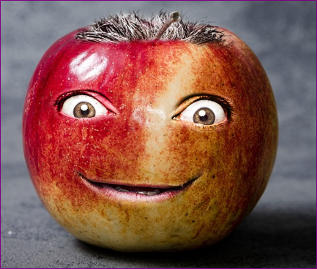
تَمَّ وَلَمْ يَكْتَمِلْ

